Slide 1
Raspberry Pi and ThingSpeak
Jiyeon You(유지연)
youjiyeon4@gmail.com

Slide 2
Contents
1. ThingSpeak
2. URL & API
3. GET & POST
Raspberry Pi and ThingSpeak
4. HTTP Communication
5. Implementation Process
6. Code

Slide 3

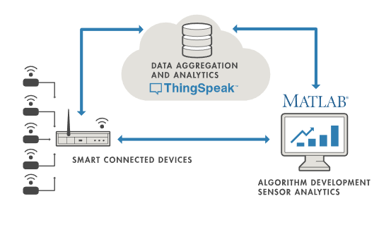
ThingSpeak
What is ThingSpeak?
ThingSpeak 는 인터넷 또는 LAN을 통해 HTTP프로토콜을 사용하여 물건의 데이터를 저장 및 검색 하는 오픈 소스 Internet of Thing (IoT) 응용 프로그램 및 API 입니다. ThingSpeak는 센서 로깅 응용 프로그램 , 위치 추적 응용 프로그램 및 상태 업데이트가 적용된 사물 네트워크를 제공합니다.

Slide 4

ThingSpeak
회원가입 하기
How use ThingSpeak?

Slide 5
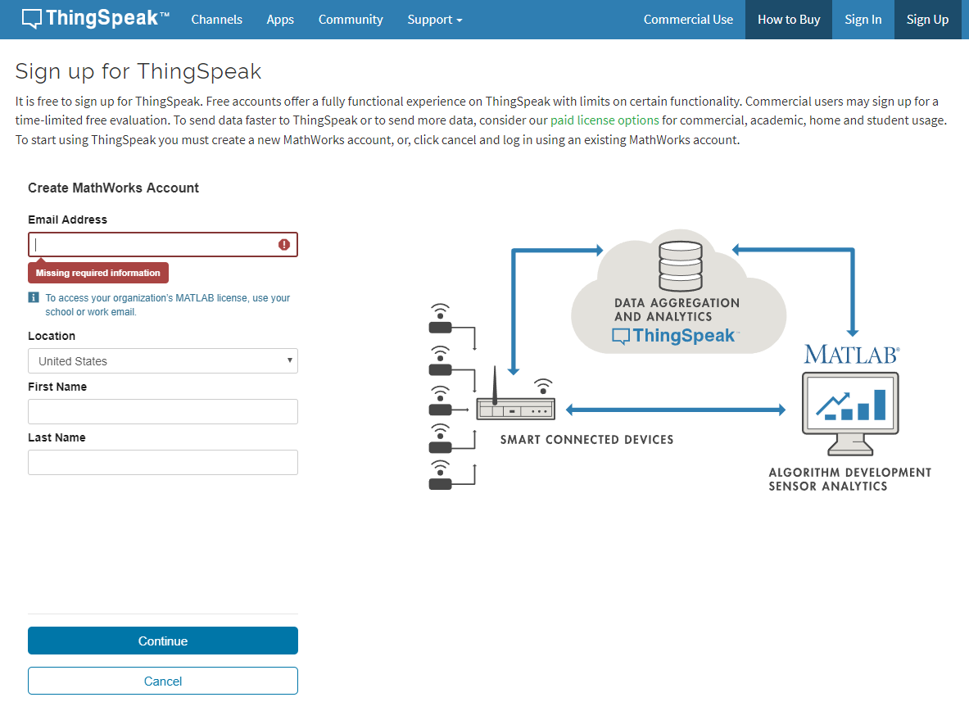
ThingSpeak
How use ThingSpeak?
MATLAB ID이여야 합니다.

Slide 6
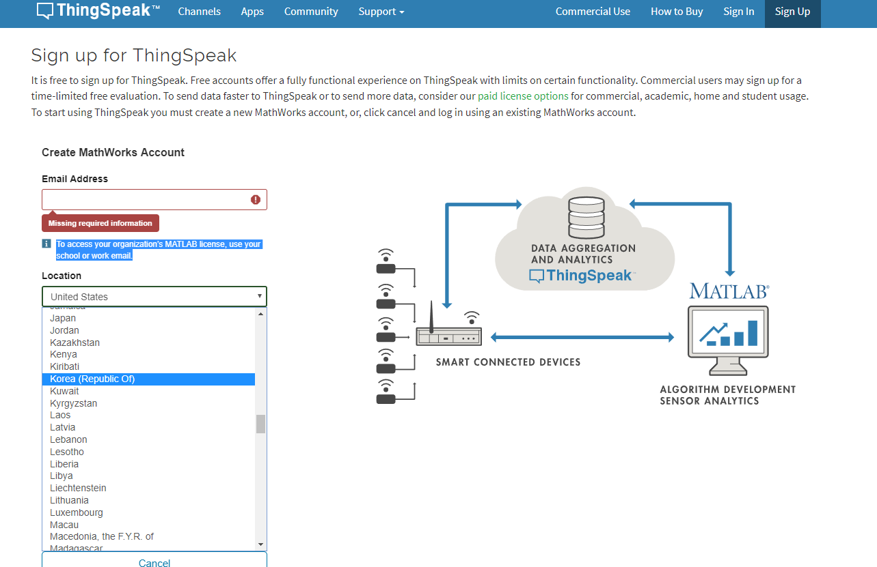
ThingSpeak
How use ThingSpeak?
국가는 한국으로 설정해야 합니다.
시간을 설정해야하기 때문입니다.

Slide 7
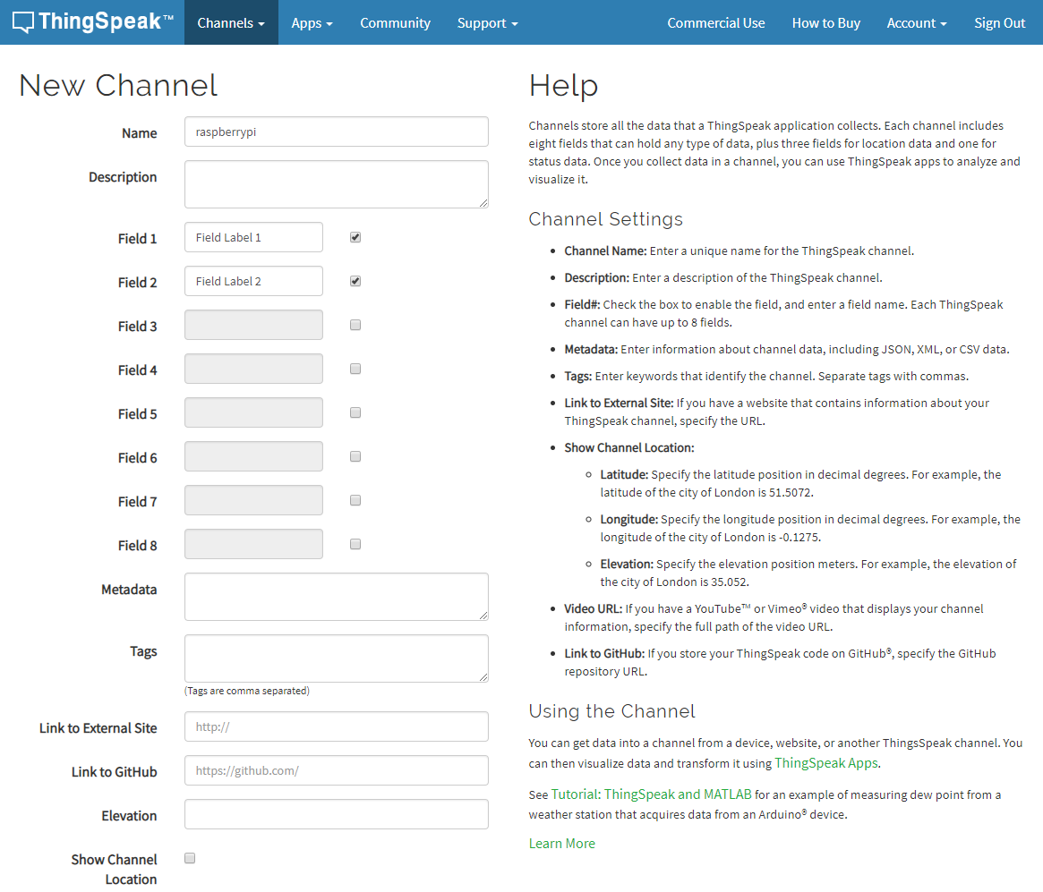
ThingSpeak
How use ThingSpeak?
설정 해주기

Slide 8
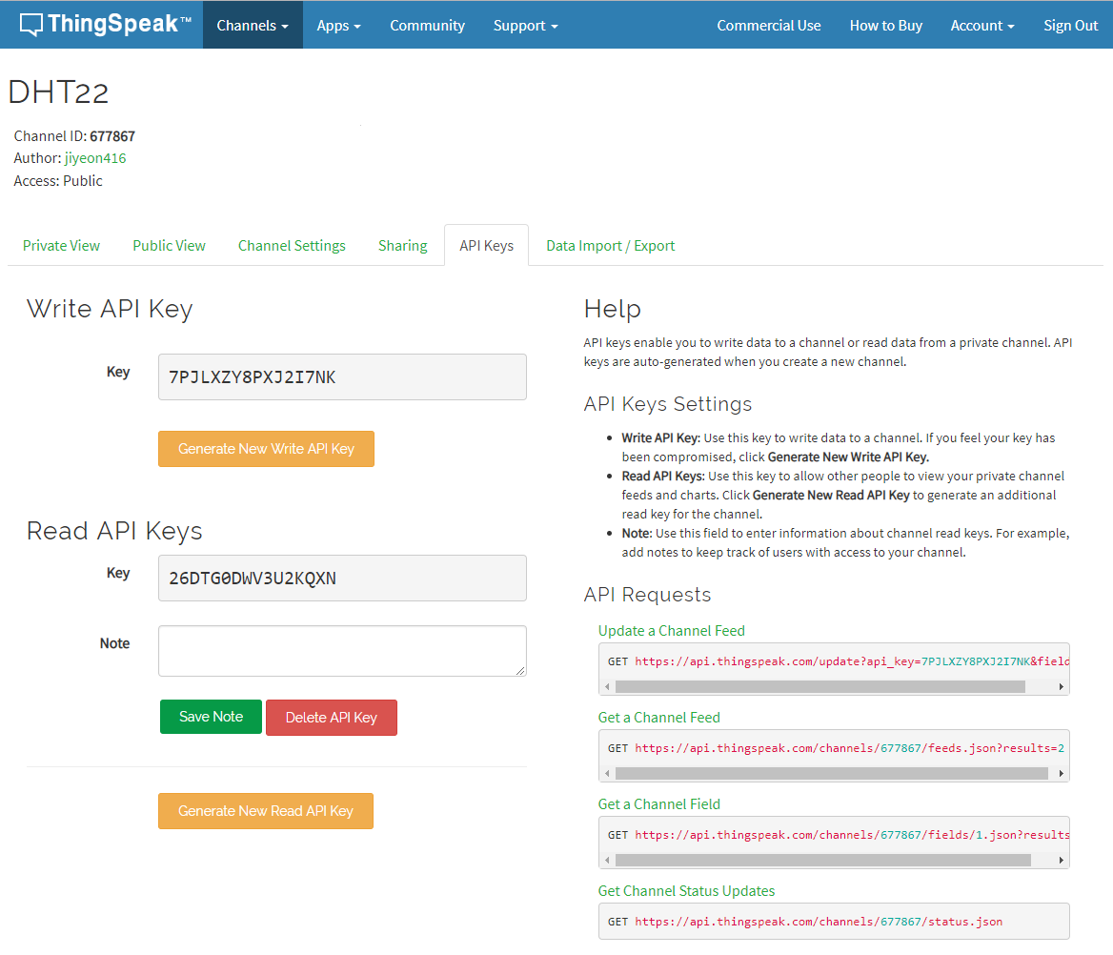
ThingSpeak
API Key
How use ThingSpeak?
채널 이름 & 아이디

Slide 9
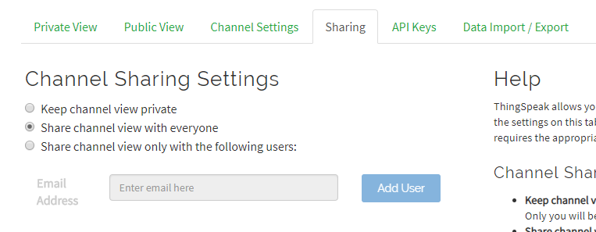
ThingSpeak
How use ThingSpeak?
공개범위 설정

Slide 10
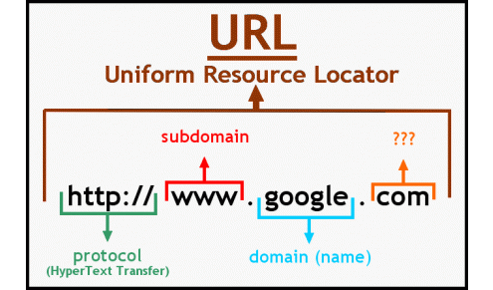
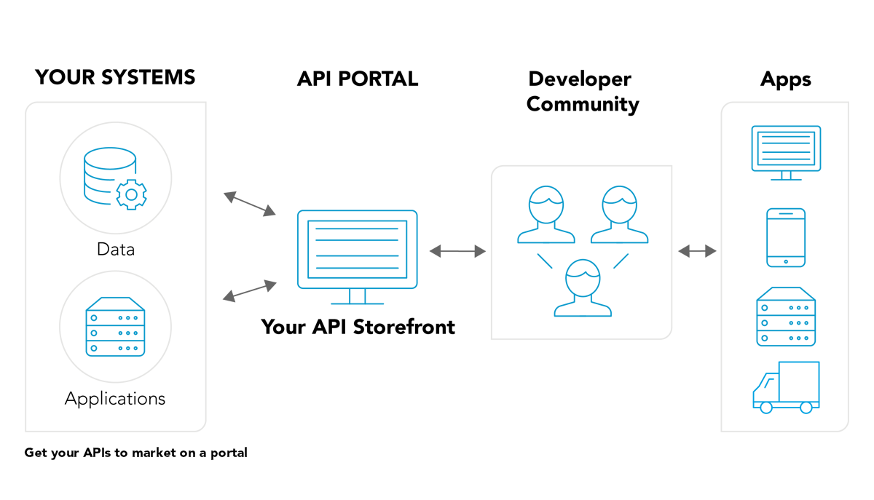
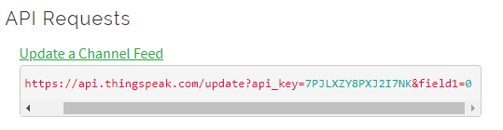
URL & API
URL : uniform resource locator
네트워크를 이용하는 곳이라면 어디서든 URL을 이용하여 필요한 정보나 자원이 어디 있는지 나타낼 수 있습니다.
‘통신 규칙://인터넷 호스트 주소/경로 이름’
API : application programming interface
운영체제와 응용프로그램 사이의 통신에 사용되는 언어나 메시지 형식을 말한다.

Slide 11
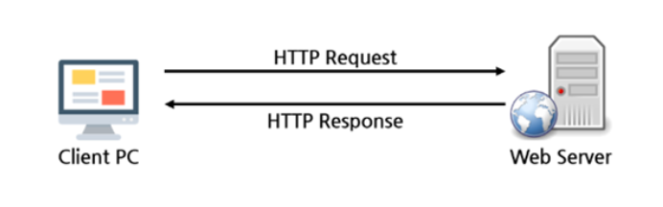
HTTP Communication
HTTP (Hyper Text Transfer Protocol)
HTTP는 인터넷에서 하이퍼텍스트문서를 교환하기 위하여 사용되는 통신규약이다.
HTTP통신은 기본적으로 연결이 되어 있지 않다.
연결을 확립한 후 요청을 보내고 해당하는 응답을 받으면 연결을 종료한다.(서버의 부하를 줄여서
다른 접속을 원활하게 처리하기 위해)

Slide 12
GET & POST
클라이언트에서 서버로 requset를 보내는 방식으로 데이터를 전달하는 방식
GET
-데이터에 대한 인수를 URL에
포함하여 전송
-URL뒤에 ?마크를 통해 끝을 알림
-인수 앞에 &를 붙여 구분
-요청 후 멱등성을 가져 안정적
-아이디나 패스워드가 URL에 포함 되면 보안에 취약
POST
-내부의 구분자가 각 파라미터를
구별하여 서버가 해석하므로
속도가 GET보다 느리다
-많은 양의 데이터를 전송할 때
사용
보안 측면 : GET은 URL에 표시되어 있을 뿐 둘 다 보내는 데이터를 전부 클라이언트 측에서 볼 수 있다. 보안을 생각한다면 암호화를 해야한다.
속도 측면 : GET>POST(캐싱 때문에 빠르다.)
캐싱 : 한 번 접근 후, 데이터를 저장시켜 놓는 것

Slide 13
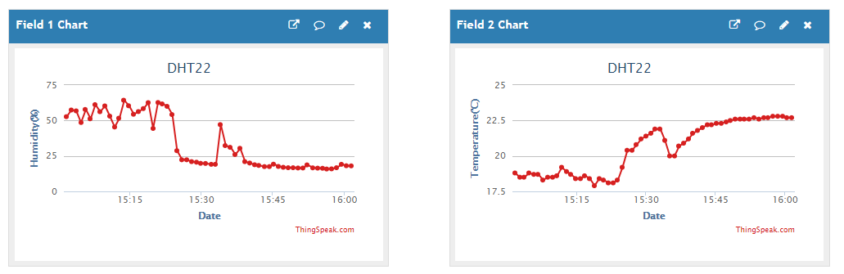
Implementation Process
1분씩 출력된
온,습도 그래프
ThingSpeak
API 활용
Uart 통신
신호 받아오기
R Pi
Atmega328
DHT22

Slide 14
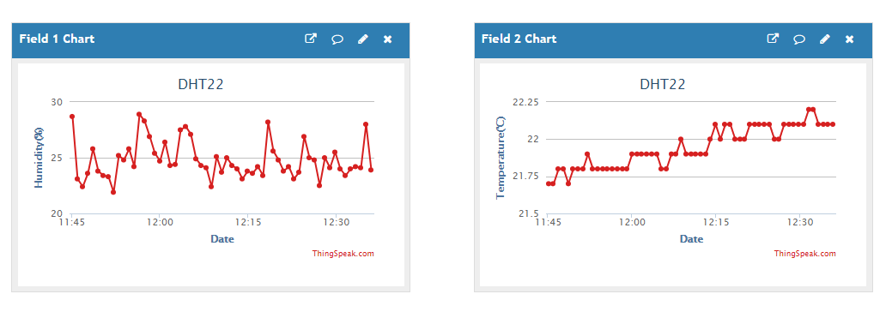
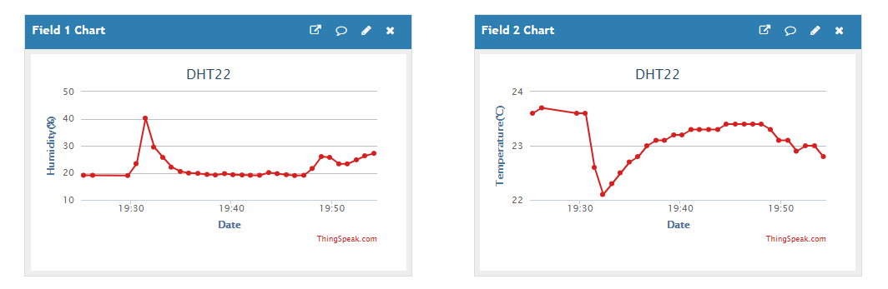
Implementation Process

Slide 15
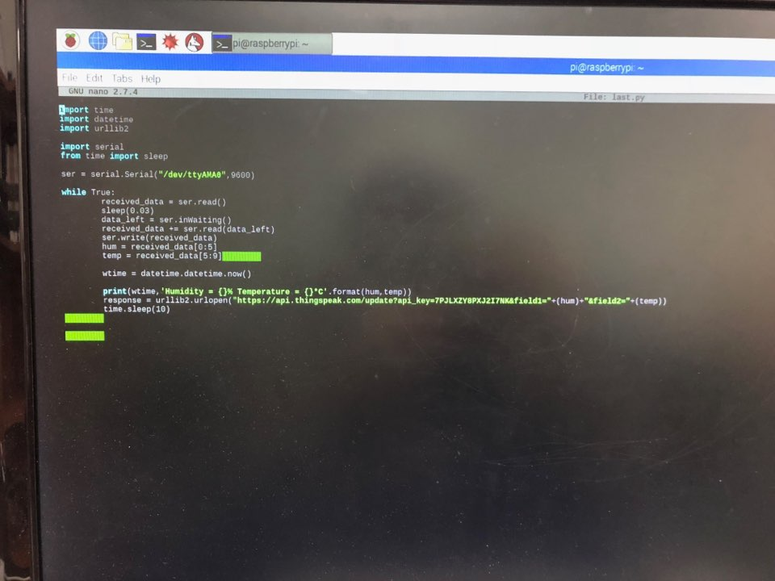
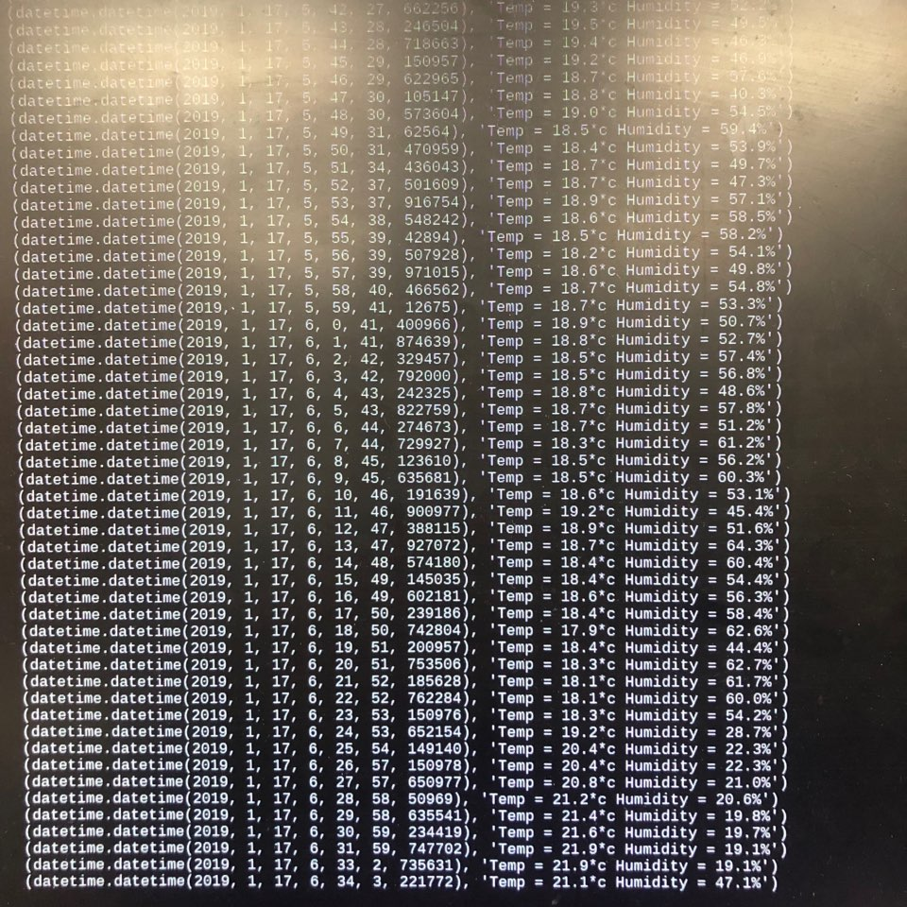
Code
//날짜 모듈
R pi 출력 모습
//웹 상의 문서나 파일을 가져올 수 있으며 url, header 등 여러 웹의 정보를 가져올 수 있습니다.
//uart 통신을 위한 시리얼 통신 모듈
//시간 모듈, sleep은 delay역할
//Serial통신을 할 수 있는 포트를 연다. 9600으로 통신속도설정
//포트의 입력 값을 넣어준다.
//쌓아준다.
//출력 값으로 내보낸다.
//날짜와 시간
//날짜와 시간 & 온,습도 출력
//API key를 통해 온,습도 값을 Thing Speak에 보낸다.

Slide 16
감사합니다

